Slide 1

Сторінки з історії книгодрукування.
В. Дацкевич «Як з'явилася друкована книга».
Літературне читання
3 клас
Розділ 2. Без слова немає мови, а без мови - книги
Урок 16

Slide 2
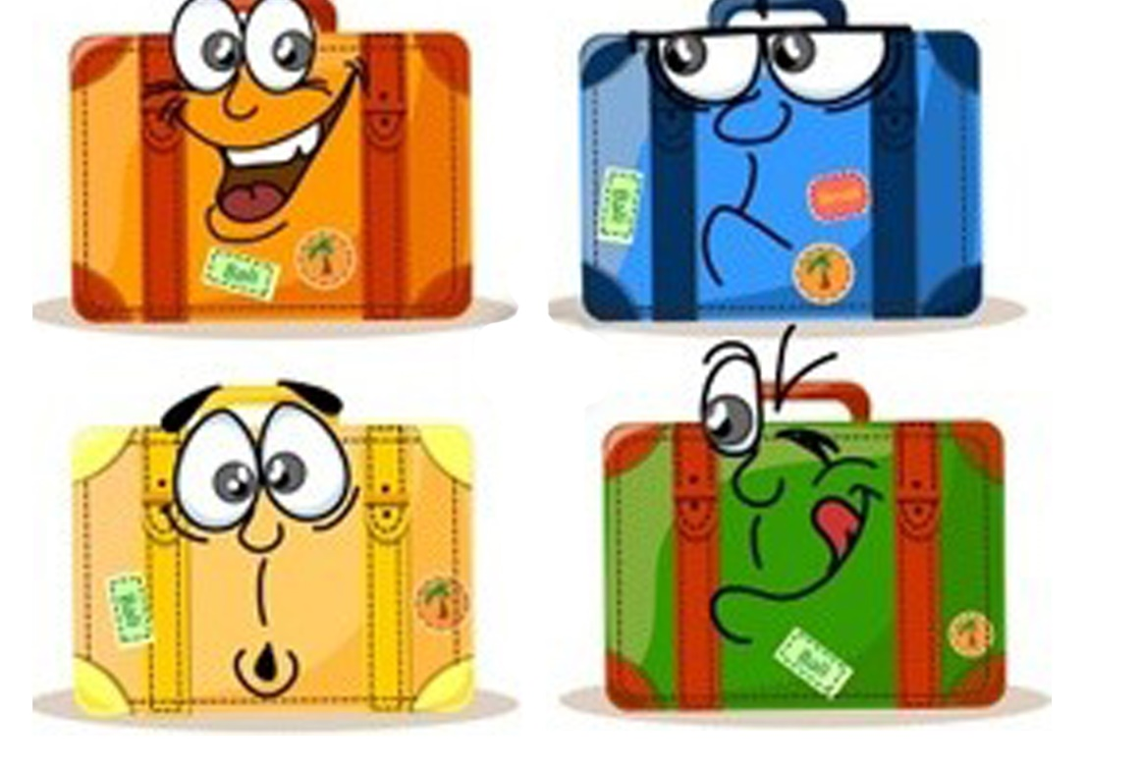

Налаштування на урок
Вибери емоційну валізу, з якою починаєш урок. Чому?
От і все, дзвенить дзвінок,
В гості йде до нас урок.
Спішіть-поспішайте,
На місця сідайте.

Slide 3
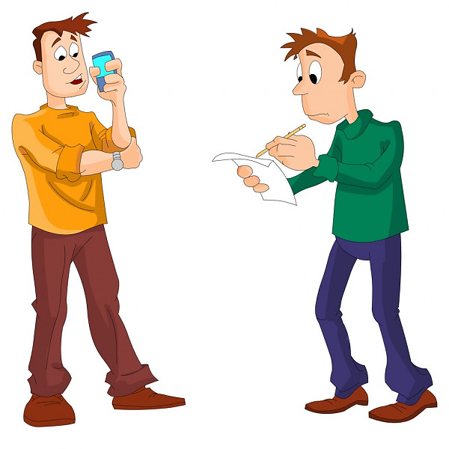
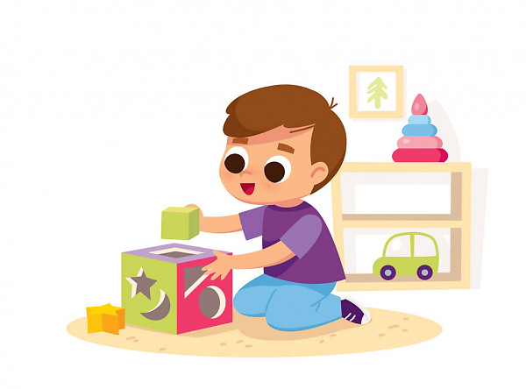
Перевірка домашнього завдання
Дай відповіді на запитання до оповідання Любові Відути «Незрозумілі слова».
Хто дійові особи оповідання?
Яким ти уявляєш Тарасика?
Який вислів не зрозумів хлопчик?
Як би ти пояснив/пояснила значення цього слова?
Підручник.
Сторінка
25-27

Slide 4

Вдгадай загадку
Школяре, школяре, я твоя подруга.
Кращого ніколи не знайдеш ти друга.
Ти мене пильнуєш – я тебе навчаю,
Я тебе навчаю та ще й забавляю.
Книга
Закінчи прислів’я:
Книга вчить, як на світі
жить.
Розкажи, як ти розумієш його.

Slide 5

Повідомлення теми уроку
Створення книги — довга, захоплива історія. З давніх-давен люди шукали різні способи збереження знань і передачі їх наступним поколінням. Багато відкриттів зробили наші предки, щоб залучити до читання якомога більше людей.
Сьогодні будемо досліджувати текст Віктора Дацкевича «Як з'явилася друкована книга (скорочено)».

Slide 6
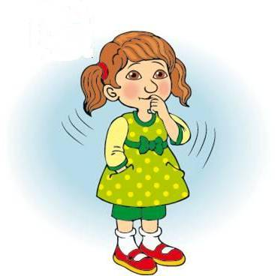
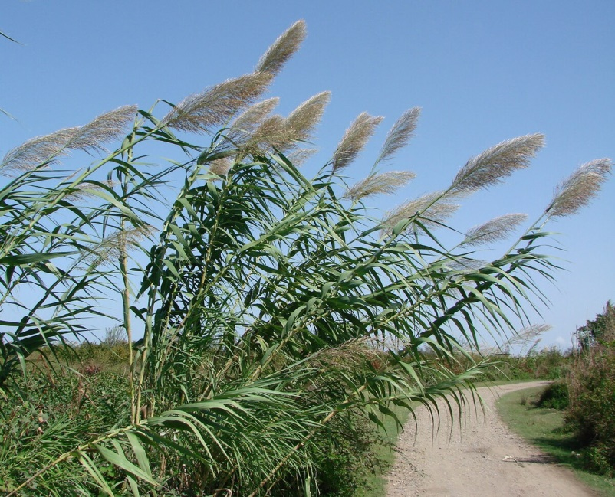
Прочитай слова. Правильно став наголос
паличками
глиняних
Єгипті
папірусу
річкового
очерету
товсте
стебло
розрізали
виходила
нанизувала
Пергамі
пергамент
виходило
Очерет – це багаторічна водяна або болотна трав'яниста рослина з високим стеблом і розлогою пірамідальним суцвіттям.

Slide 7
Прочитай слова. Правильно став наголос
тетрадос
сторінках
папером
місяці
роки
товсту
рукописні
коштували
ланцюжками
полиць
Майнці
винахідником
верстата
винахід

Slide 8
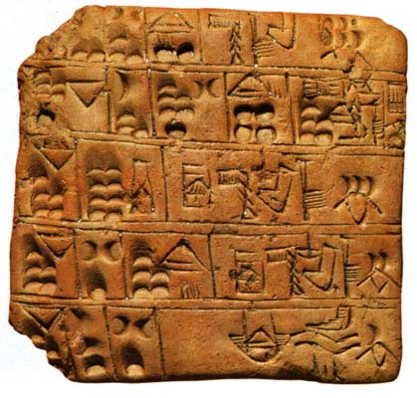
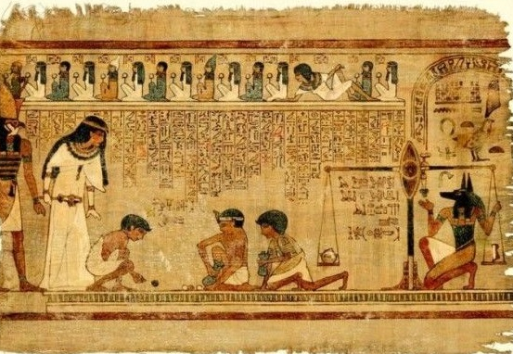
Віктор Дацкевич «Як з'явилася друкована книга (скорочено)»
З глибокої давнини до нас дійшли «книги», які люди писали паличками на глиняних плитках, що їх потім обпалювали в печах, мов горщики.
У Стародавньому Єгипті виготовляли книги з папірусу — річкового очерету, який мав високе й товсте стебло. Серцевину його розрізали на смужки, сушили й перетворювали на гладенькі листки. На них і писали. Потім листки склеювали так, що виходила книга у вигляді довгої стрічки.
Єгипетська глиняна плитка
Підручник.
Сторінка
29
Папірус

Slide 9
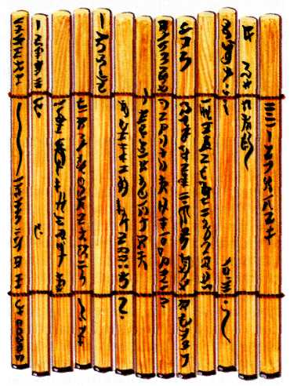
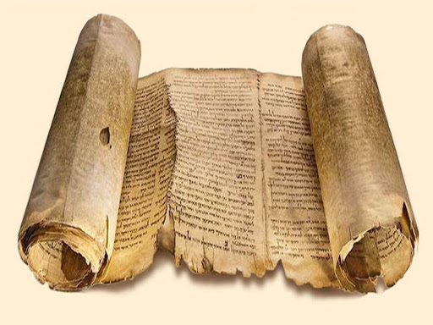
Віктор Дацкевич «Як з'явилася друкована книга (скорочено)»
У Стародавньому Китаї робили книги з окремих дощечок, які нанизували на мотузок.
Минуло дуже багато років, перш ніж у стародавньому місті Пергамі люди навчилися робити із шкіри тварин особливий матеріал — пергамент. Шматок пергаменту згортали так, що виходило чотири сторінки. Кожний згорток грецькою мовою звався «тетрадос». Кілька таких «тетрадос» зшивали, і таким чином з’являлася книга, на сторінках якої можна було писати й малювати.
Китайська книга з дощечок
Підручник.
Сторінка
29
Пергамент

Slide 10
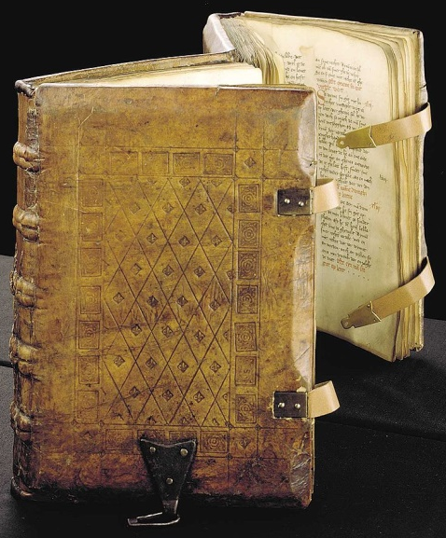
Віктор Дацкевич «Як з'явилася друкована книга (скорочено)»
Пройшло багато років, і пергамент замінили дешевшим матеріалом — папером. Але книги, як і раніше, зшивали з окремих зошитів і «вдягали» у тверду або м’яку обкладинку. Так роблять і нині.
Місяці, а то й роки йшли на те, щоб написати або переписати яку-небудь товсту книгу й прикрасити її малюнками. Не дивно, що рукописні книги коштували дуже дорого. Щоб уберегти такі книжки, власники нерідко приковували їх ланцюжками до полиць.
Стародавня паперова книжка
Підручник.
Сторінка
29-30

Slide 11
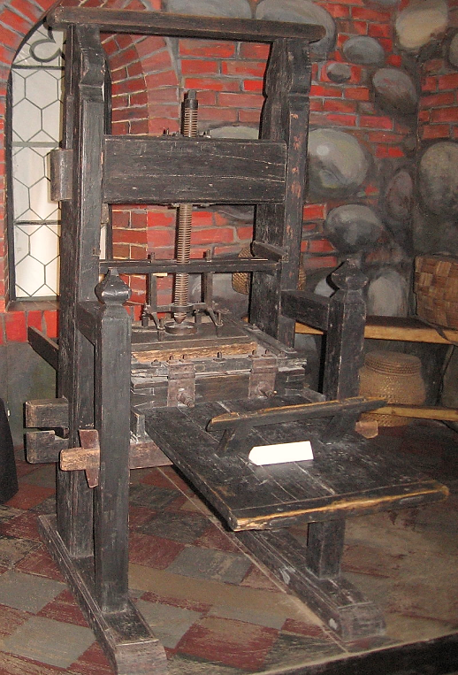
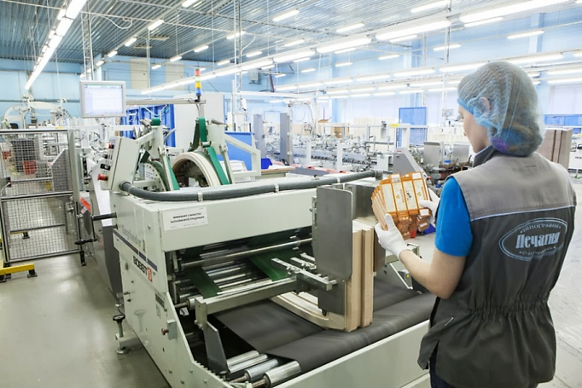
Віктор Дацкевич. Як з'явилася друкована книга (скорочено)
Перша друкована книга з’явилася в німецькому місті Майнці. Винахідником друкарського верстата був мешканець цього міста — Йоганес Гутенберг. За допомогою друкарського верстата можна було розмножити книгу в сотнях і навіть тисячах примірників. Люди відразу оцінили новий винахід. У різних містах одна за одною стали з’являтися майстерні, а потім і фабрики — друкарні, де виготовлялися книги.
Друкарський верстат Йоганеса Гутенберга
Підручник.
Сторінка
29-30
Сучасна друкарня

Slide 12
Бесіда за змістом тексту з елементами вибіркового читання.
Що з прочитаного було тобі незрозумілим? Де можеш знайти роз’яснення?
Якими були на вигляд книжки в давні часи? Хто винайшов друкарський верстат? Чому цей винахід змінив світ?
Це оповідання художнє чи науково-художнє?
Підручник.
Сторінка
31

Slide 13
Поставте одне одному запитання за змістом прочитаного
Які перші «книги» дійшли до нас з глибокої давнини?
З чого виготовляли книги стародавні єгиптяни?
Як робили книги в Стародавньому Китаї?
Яке стародавнє місто стало батьківщиною пергаменту?
Якими були перші рукописні книги?
У якому місті з'явилася перша друкована книга?
Кого вважають винахідником друкарського верстата?
Яке значення винайдення друкування?

Slide 14
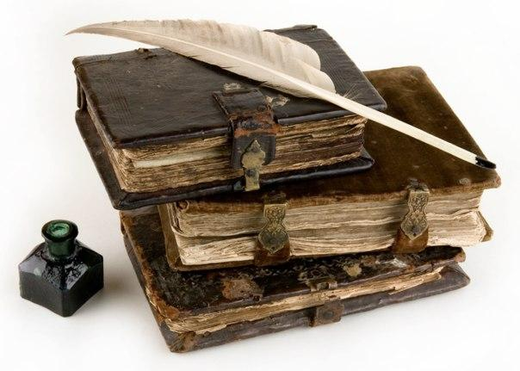
Перечитайте текст мовчки. Знайдіть в абзацах ключові слова.
Підготуйтеся стисло переказати оповідання за планом.
План
1. Давні книги.
2. Винайдення пергаменту.
3. Перші паперові рукописні книги.
4. Винайдення друкованого верстату.

Slide 15
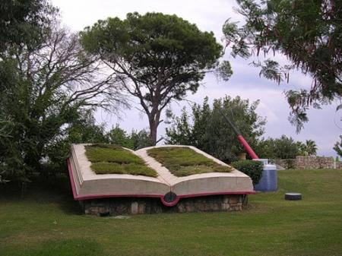
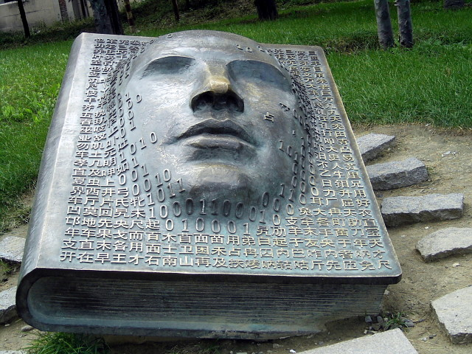
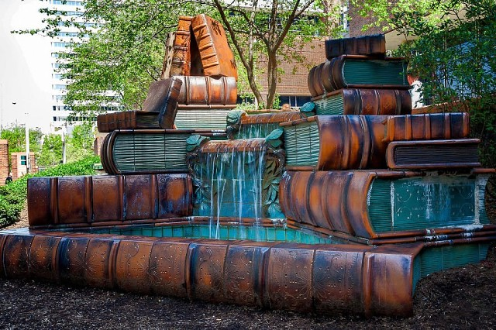
Пам'ятники книжкам у різних країнах
У багатьох країнах люди виявляють повагу до книжок, створюючи їм пам’ятники. Роздивіться світлини. Якій дитячій книжці, на вашу думку, варто поставити пам’ятник?
Пам'ятник книжці в Туреччині
Пам'ятник книжці в Китаї
Пам'ятник книжкам в Америці
Підручник.
Сторінка
31

Slide 16
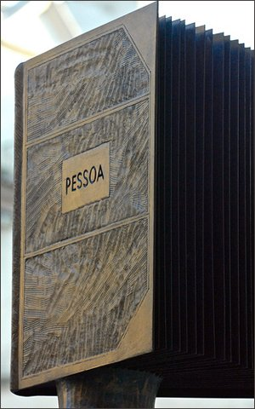
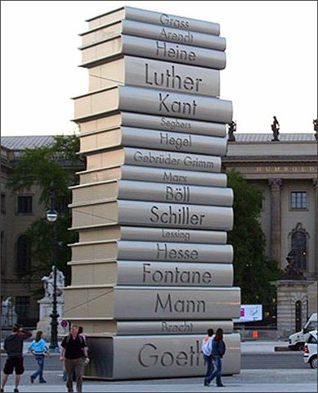
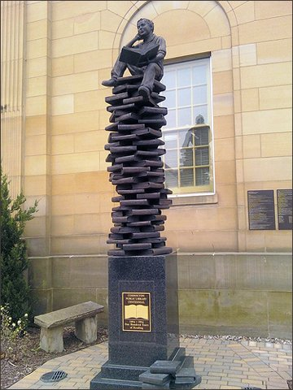
Пам'ятники книжкам у різних країнах
Пам'ятник книзі в Португалії
Пам'ятник книгам в Берліні
Пам'ятник книжкам в Америці
Підручник.
Сторінка
31

Slide 17
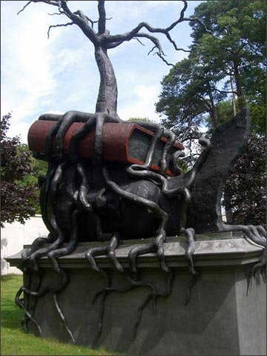
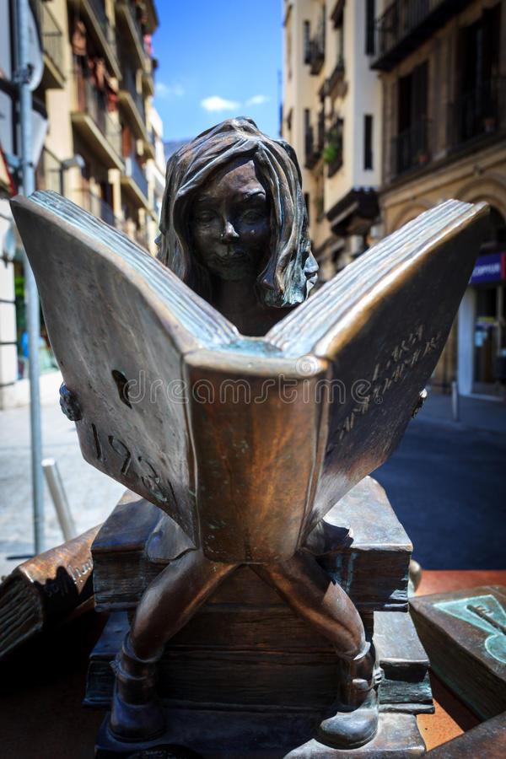
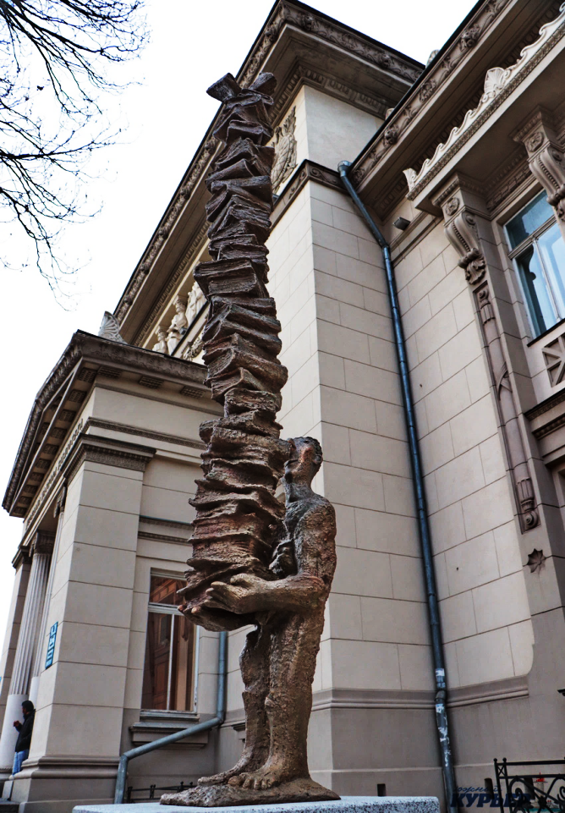
Пам'ятники книжкам у різних країнах
Пам'ятник книжці в Великобританії
Пам'ятник книзі в Іспанії
Пам'ятник книгам в Україні (Одеса)
Підручник.
Сторінка
31

Slide 18
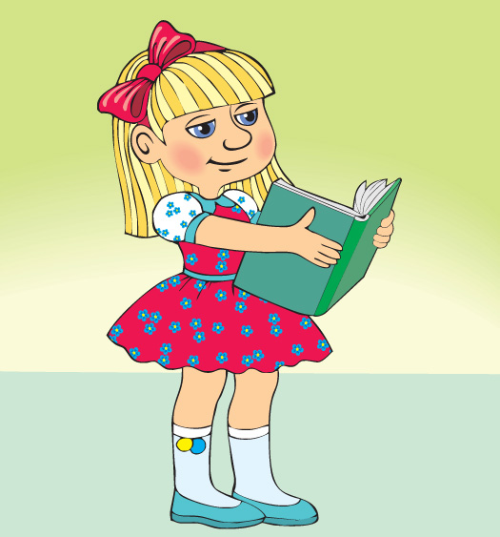
Підсумки уроку
Яка інформація виявилася новою?
Що зацікавило?
Домашнє завдання
Прочитати про винахід людства батькам (с. 29–31).
Переглянути в ютубі відео «Історія виникнення книги».

Slide 19
Рефлексія
Оціни свою роботу на уроці емоційними валізами
Все було легко
Було важко
Урок мене здивував
Цікаво, про що дізнаюсь далі

